Slide 1
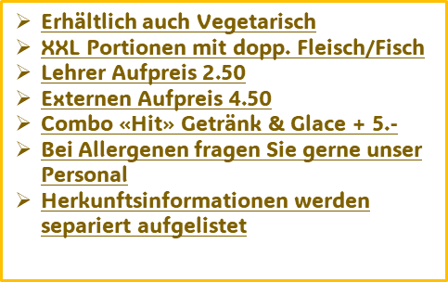
Mittagstisch in unserer Mensa O.A
Tages Gerichte 10.-
Wochen Special
Montag, 02.06.25
Tortellini gefüllt mit Spargel Rahmsauce
Dienstag, 03.06.25
Kalbspojaski I Rosmarinjus Kartoffelstock I Zucchetti
Mittwoch, 04.06.25
Couscous I Falafel
Salat vom Büfett
Donnerstag, 05.06.25
Rindsgeschnetzeltes Nudeln I Bohnen
Freitag, 06.06.25 Schweins Cordon Bleu Pommes Frites I Romanesco
Pasta 9.-
Fusilli Napoli
Smash Burger 12.-
Rindsfleisch
Cheddarkäse I Salat Streifen
Pommes Frites
Vegi-Burger 12.-
auf Vorbestellung Vegi-Plätzli Cheddarkäse I Salat Streifen Pommes Frites
Asia 9.-
Poulet Curry Basmatireis
Pizza vom Blech 8.-
Verschiedene Belege
Flammkuchen 8.-
Crème fraîche I Speck I Zwiebel Crème fraîche I Lauch I Zwiebel
Edamame 150g 5.-
Marinierte Edamame
mit Meersalz
Am Salatbuffet
Salat Bowl «S»
4.50.-
Salat Bowl «M»
7.50.-
Salat Bowl «XL»
10.50.-
Poke Bowl «Hawaii» 12.-
Gurken I Mango
Mais I Gedämpfte Karotten
Div. Hauptkomponenten
*Es het so lang es het*

